Slide 1
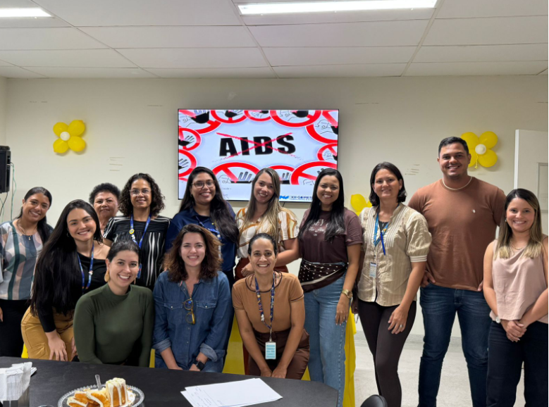
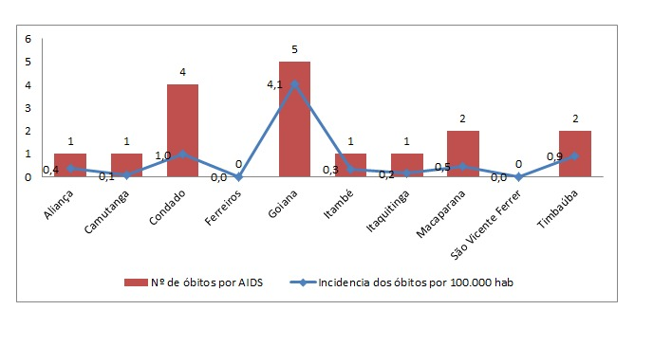
IMPLANTAÇÃO DO PRIMEIRO COMITÊ DE DISCURSÃO DE ÓBITO POR HIV/AIDS NA XII GERÊNCIA DE REGIONAL DE SAÚDE DE PERNAMBUCO: EXPERIÊNCIA E ANÁLISE DOS DADOS 2020-2025.
Mariane Tavares Barbosa de Lima¹*, Camilla de Sena Guerra Bulhões¹, Kaique Bruno Ferreira Bezerra¹, Cíntia Regina de Assis Oliveira¹, Grazielle dos Santos Vasconcelos¹, Maria Eduarda Pereira de Almeida¹, Ana Flávia Gouveia Barbosa¹, Juliana Karla da Purificação¹, Alexandra Azevedo Araújo da Luz¹, Cintya Regina Pereira dos Santos¹
¹ XII Gerência Regional de Saúde (XII GERES), Goiana, Pernambuco, Brasil.
*Autora correspondente: tavares.mariane@gmail.com
OBJETIVO DA EXPERIÊNCIA
APRENDIZADO E ANÁLISE CRÍTICA
Analisar e discutir óbitos por HIV/AIDS para fortalecer a vigilância e prevenção na XII Gerência Regional de Saúde (GERES).
O Comitê demonstrou ser uma ferramenta essencial para qualificar a vigilância e a atenção clínica. Evidenciou a importância da integração intersetorial, da capacitação contínua das equipes e da revisão de protocolos clínicos. Desafios incluem manutenção de recursos, engajamento dos profissionais e atualização constante dos dados, mas o processo promoveu maior consciência sobre determinantes sociais e clínicos de óbitos por HIV/AIDS.
OBJETIVOS
Implantar o Comitê de Discussão de Óbito por HIV/AIDS visando identificar causas, fatores de risco e lacunas no cuidado; qualificar a atenção à pessoa vivendo com HIV/AIDS; e subsidiar estratégias de prevenção e manejo clínico na região.
Reunião do comitê de discussão de óbito por HIV/AIDS.
DESCRIÇÃO DA EXPERIÊNCIA
O Comitê foi criado para revisar sistematicamente todos os óbitos por HIV/AIDS da região, envolvendo equipe multiprofissional. Foram analisados prontuários e dados epidemiológicos, discutindo fatores clínicos, sociais e assistenciais. A experiência buscou promover integração entre serviços, padronizar registros e orientar ações preventivas e educativas voltadas à população afetada.
Fonte: Vigilância Epidemiológica da XII GERES, Goiana/PE.
RESULTADOS
CONCLUSÃO e/ou RECOMENDAÇÕES
Em 2024, a XII GERES, apresentou variações significativas na ocorrência de óbitos por HIV/AIDS entre os municípios, com destaque para Goiana (5 óbitos; 4,1/100 mil hab.). Condado, Timbaúba e Macaparana também apresentaram taxas relevantes. A criação do Comitê de Discussão de Óbito por HIV/AIDS permitiu análises intersetoriais que identificaram atraso no diagnóstico, falhas na adesão e desigualdades de acesso, orientando intervenções e fortalecendo o cuidado às pessoas vivendo com HIV.
O Comitê de Óbito por HIV/AIDS mostrou-se eficaz na identificação de lacunas assistenciais e na proposição de medidas preventivas. Recomenda-se a continuidade do comitê, ampliação da capacitação profissional, fortalecimento da adesão ao tratamento e integração entre serviços de saúde e assistência social para reduzir óbitos e melhorar a qualidade de vida das pessoas vivendo com HIV.
Referências
Gráfico 1: Número de óbitos e a incidência dos óbitos de 2024 por município da XII GERES, Goinana/ PE.
BRASIL. Secretaria Estadual de Saúde de Pernambuco. Plano Estadual de Enfrentamento às IST/HIV/AIDS e Hepatites Virais – 2021–2025. Recife: SES/PE, 2021.
OPAS – ORGANIZAÇÃO PAN-AMERICANA DA SAÚDE. Eliminação da AIDS como problema de saúde pública: diretrizes e metas globais até 2030. Brasília, DF: OPAS/OMS, 2023.
BRASIL. Ministério da Saúde. Manual de recomendações para o manejo da infecção pelo HIV em adultos. Brasília, DF: Ministério da Saúde, Secretaria de Vigilância em Saúde, 2022.
BRASIL. Ministério da Saúde. Guia de Vigilância em Saúde: volume 2. 5. ed. Brasília, DF: Ministério da Saúde, 2022.
BRASIL. Ministério da Saúde. Protocolo Clínico e Diretrizes Terapêuticas para o Manejo da Infecção pelo HIV em Adultos. Brasília, DF: Ministério da Saúde, 2023.
Fonte: Vigilância Epidemiológica da XII GERES, Goiana/PE.

